Slide 1


神愛世人
约3:16-17节

Slide 2
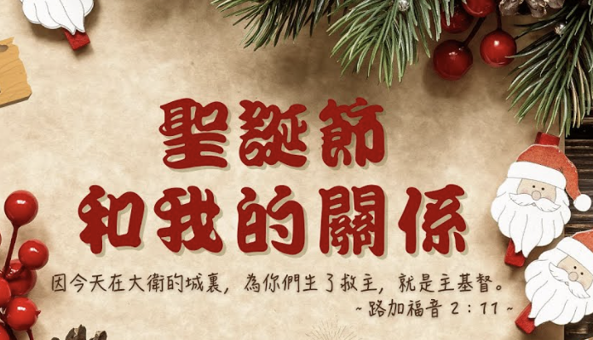

Slide 3
約翰福音3:16-17節
「神愛世人，甚至將他的獨生子賜給他們，叫一切信他的，不致滅亡，反得永生。因為神差他的兒子降世，不是要定世人的罪，乃是要叫世人因他得救。
For God loved the world so much that he gave his one and only Son, so that everyone who believes in him will not perish but have eternal life. God sent his Son into the world not to judge the world, but to save the world through him.(John 3:16-17 NLT)

Slide 4
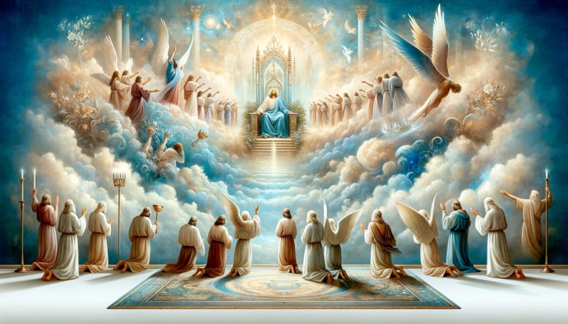
Notes:
問題一: 假如你今天晚上離開世界,按你現在的信仰或思想, 是否肯定
自己可以上天堂?
-問題二: 假如你今天晚上離開世界,來到神面前, 衪問你:「為什麼我要讓你進入我的天堂?」你會怎樣回答?
天堂不是靠任何人的努力、宗教善行或功德所能買來的，因為永生世上 帝白白賜下的。

Slide 5

Notes:
[朋友的禮物]
你一位最好的朋友送禮物給你時，你不會付 錢給他吧！如果付錢，便不再是禮物，而只是一種交易，並且對送禮的 人來說，也是極大的侮辱。
送禮者的心意，只希望我們白白接受，並不用再加上什麼。同樣的，上 帝將天堂做為禮物賜給我們也是這樣，只要我們願意接受就可以得到。

Slide 6
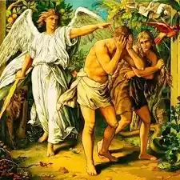
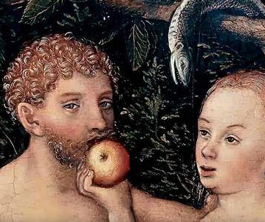
Notes:
「罪」的界定：達不到上帝的標準（不中靶心：不及或越過）。
三個層次的罪 a. 外在行為的罪：作了不當作的事（約壹三4），如凶殺、搶劫、貪污、 姦淫、拐騙…等。 b. 內心思想的罪：心存歪念（箴廿四9）、心動淫念（太五28）。 c. 更高標準的罪：如同聖經說：「你們要完全，像你們的天父完全一樣。 （馬太五48）」
基督徒有時愛心不夠、自私、應該盡的本份沒有盡、該 做的善事沒有做，嚴格說起來也是罪。

Slide 7
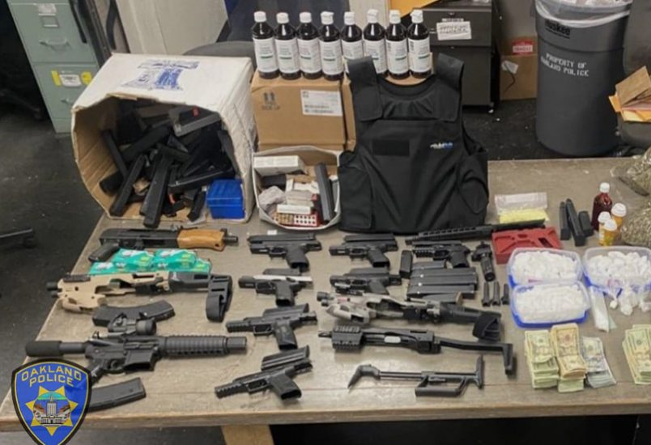
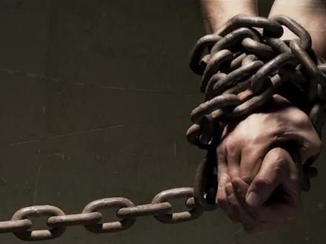
Notes:
「每日三罪」 每日就算犯很少的罪，一生累積起來便不計其數。

Slide 8
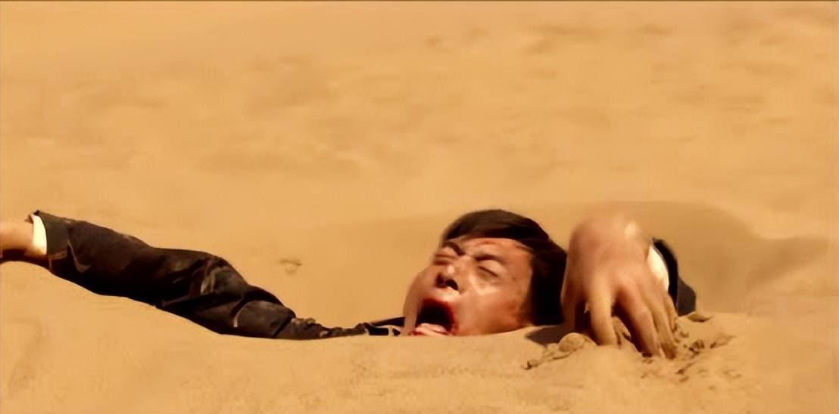
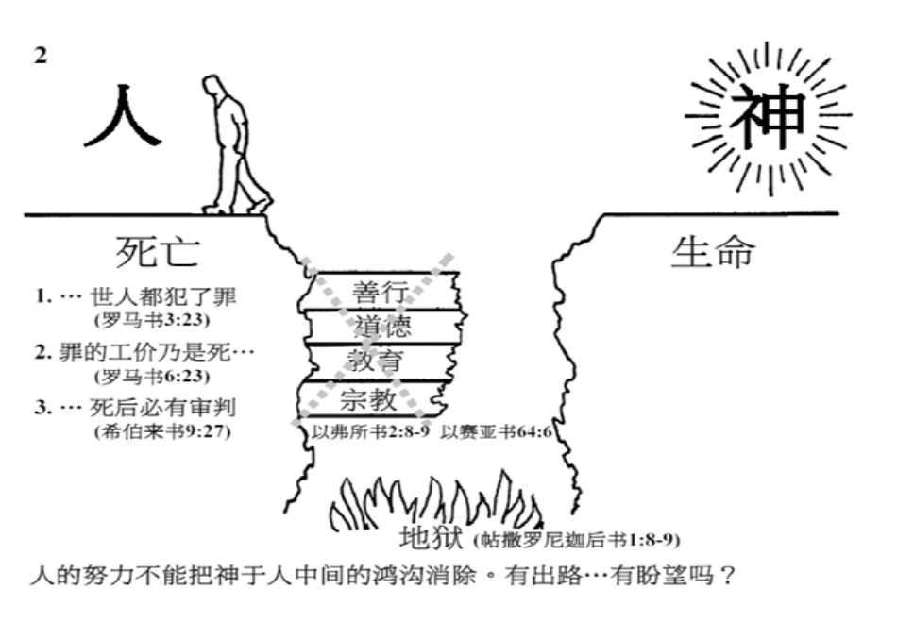
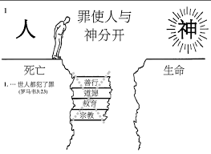
Notes:
不能自救。流沙的比喻

Slide 9
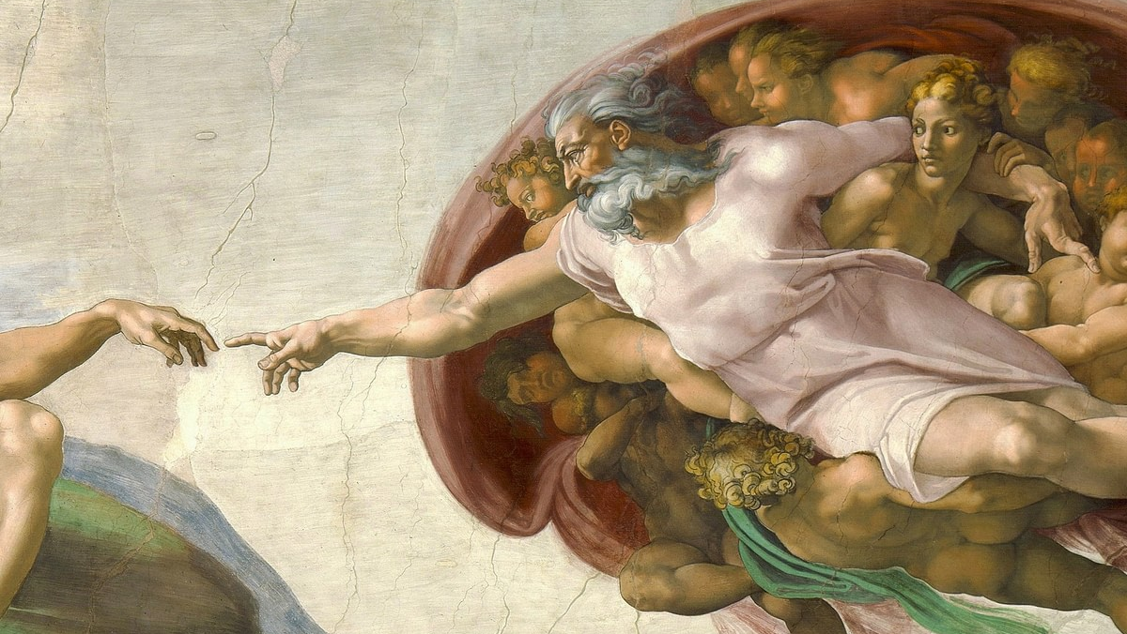

Slide 10
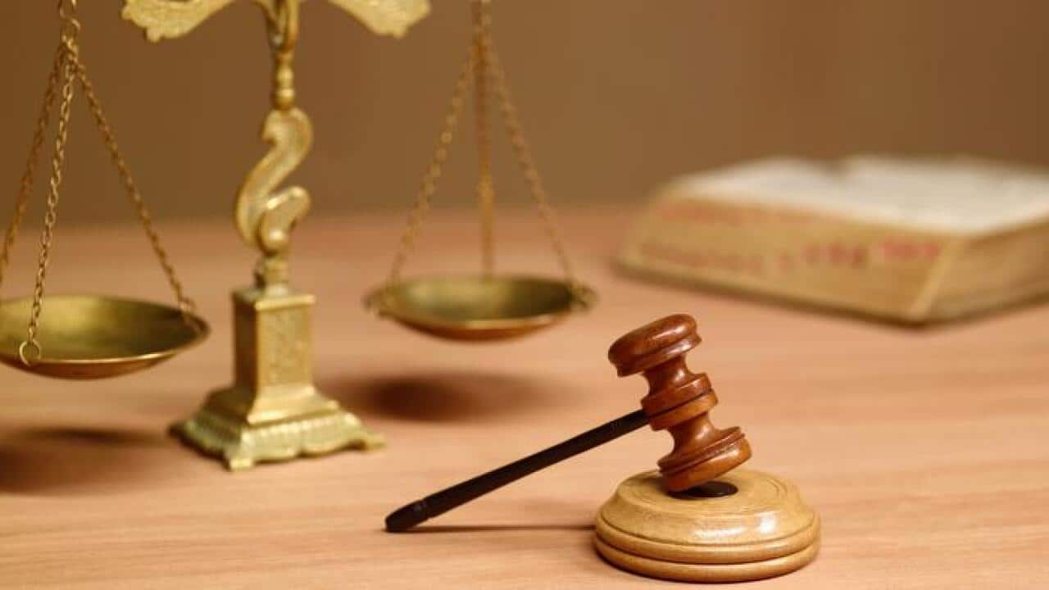
Notes:
出34:7 下 – 神萬不以有罪的為無罪,
必追討他的罪
[公正的法官]

Slide 11
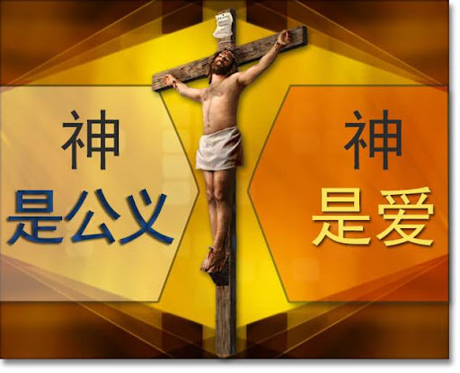
Notes:
這兩方面所構成的困局,
藉著耶穌基督便解決了

Slide 12
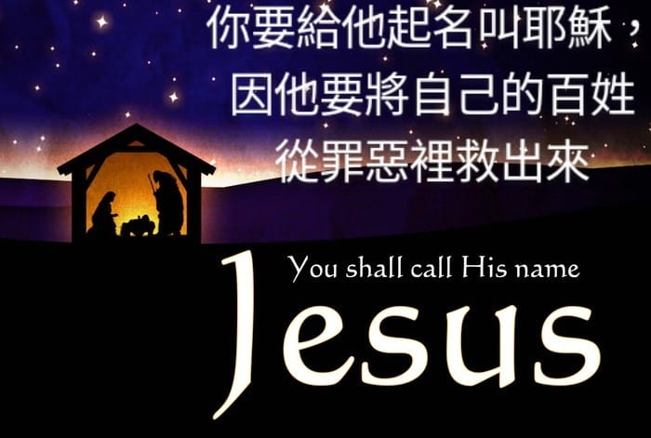
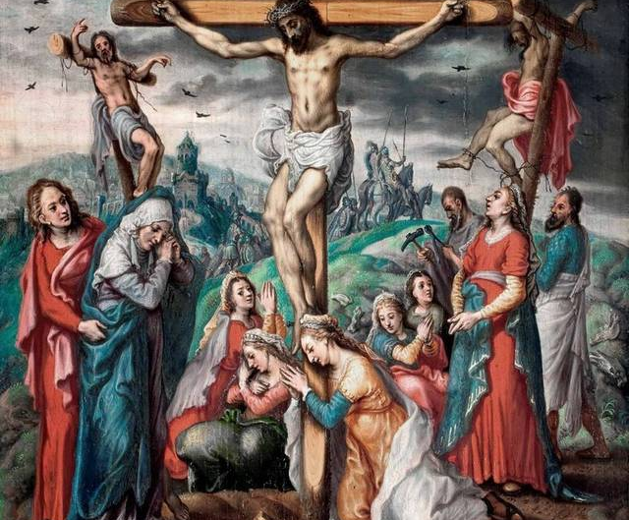
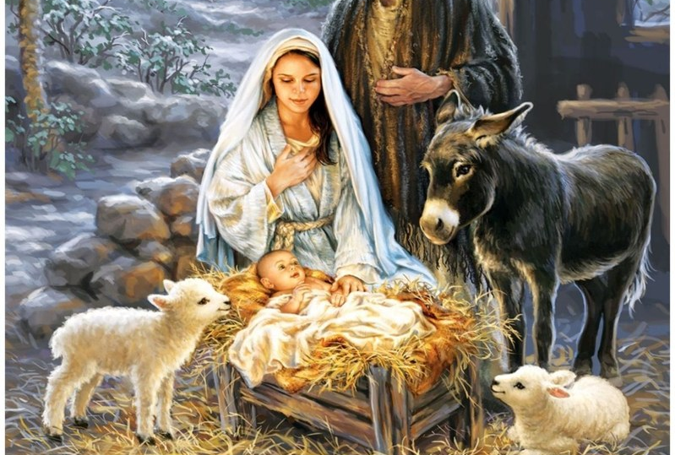

Slide 13
Notes:
我們是憑信心接受神所賜的禮物

Slide 14
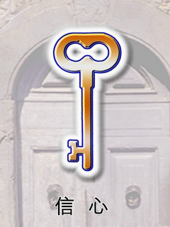
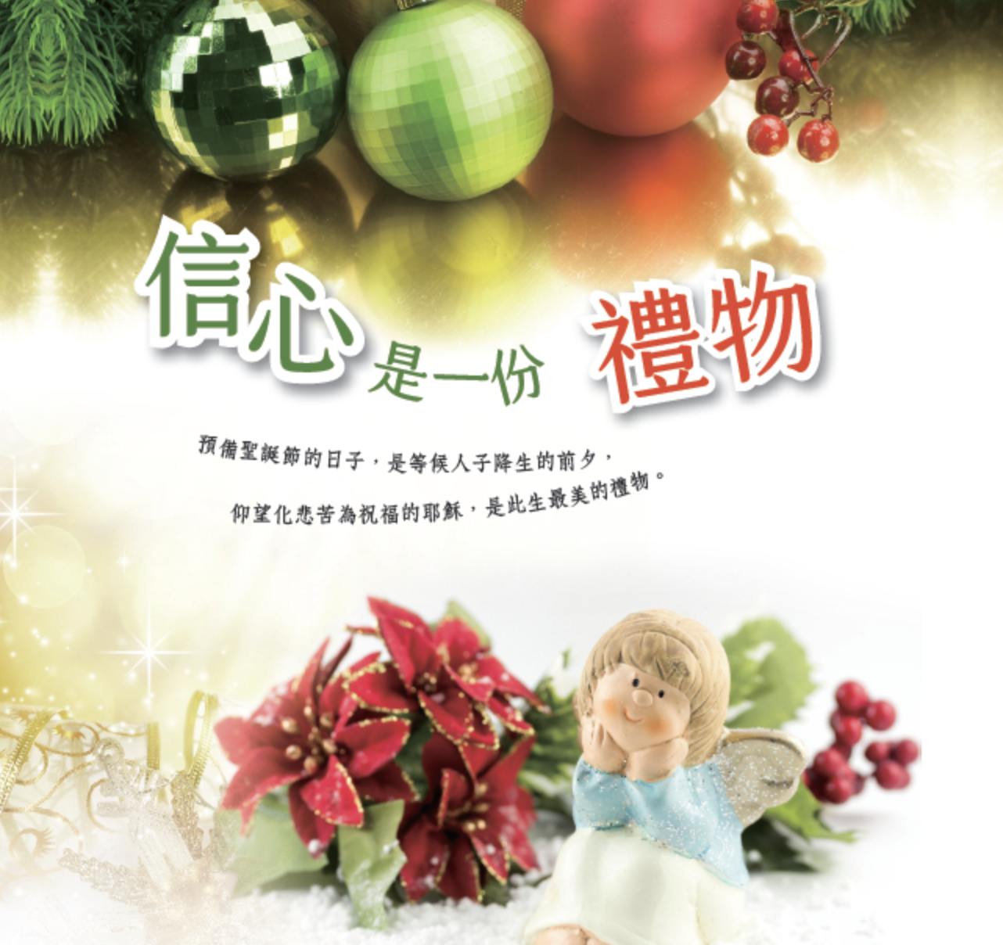
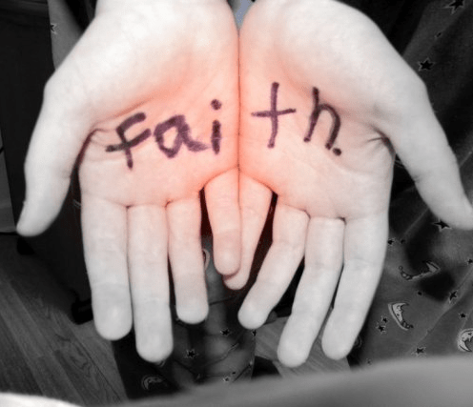

Slide 15
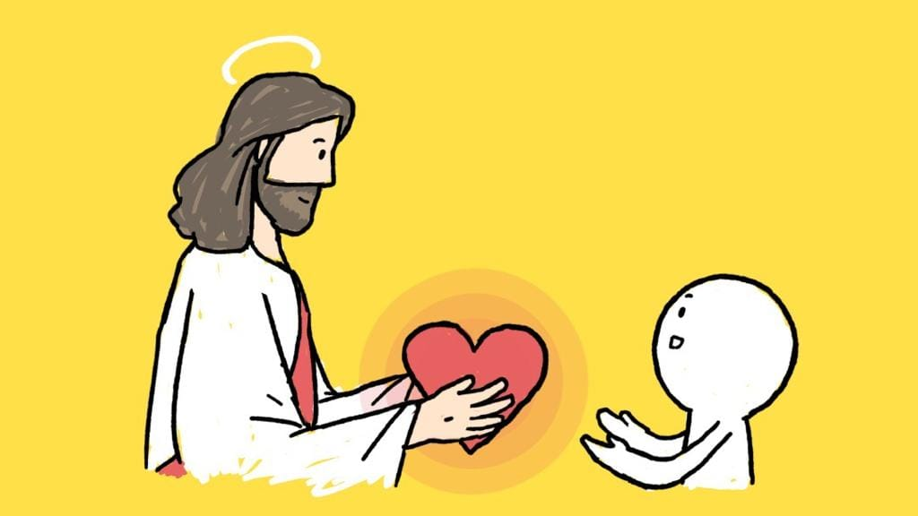

Slide 16
約翰福音3:16-17節 與我關係
神愛（自己的名字），甚至將他的獨生子賜給（自己的名字），叫（自己的名字）信他，不致滅亡，反得永生。因為神差他的兒子降世，不是要定（自己的名字）的罪，乃是要叫（自己的名字）因他得救。
For God loved(your name) so much that he gave his one and only Son, so that(your name)believes in him will not perish but have eternal life. God sent his Son into the world not to judge(your name), but to save(your name) through him.(John 3:16-17 NLT)
Notes:
D. 禱告: 如果這確是你願意作的決定,
我可以領你一起禱告, 將你剛才告訴我
的決定告訴神

Slide 17
決志禱告
親愛的天父：我（自己的名字）從心裡承認，你是慈爱的真神，
​ 你曾差遣神子耶穌基督降世，為我釘死在十字架上，
第三天復活，救我脫離死亡与罪惡。
​ 我承認並相信耶穌基督是救主，是道路、真理、生命，
​ 只有藉著主耶穌基督，我才可以到你那裡去。
​ 我知道我是個罪人，需要你的赦免，我願意成為新造的人，
​ 求你用主耶稣的寶血潔淨我、赦免我一切的罪，
​ 現在求你進入我的心中，做我生命的主宰，管理我的一生。
​ 奉耶穌基督的名禱告，阿門！

